Slide 1


MANAJEMEN PROSES BISNIS
MATERI 1

Slide 2
Pikirkan sebuah produk/jasa yang Anda gunakan!
Proses apa saja yang terlibat dalam menghantarkan
produk/jasa tersebut kepada Anda?
Puaskah Anda akan produk/jasa tersebut?

Slide 3
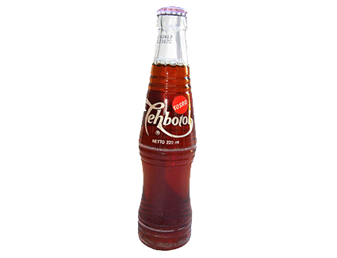
Contoh Proses Produksi Teh botol Sosro
Incoming Material
Proses Penyediaan Bahan Baku, Bahan Pengemas Maupun Bahan Pembantu
Rekayasa Proses
Unit Water Treatment, Unit Boiler, Unit Kitchen Dan Unit Pasteurisasi
Pengemasan
Proses Sortasi Awal, Proses Pencucian Botol, Proses Sortasi Lanjutan, Pengisian Teh Cair Manis Dan Proses Sortasi Akhir
Pengawasan Mutu
Incoming Material, Proses Produksi, Analisa Mikrobiologi, Unit Sanitasi Dan Weekly Maintenance Dan Pengawasan Produk
Pengolahan Limbah
Limbah Padat Dan Limbah Cair
Notes:
Proses produksi dari Teh Botol Sosro terdiri dari 5 tahapan proses yaitu incoming material, rekayasa proses, pengemasan, pengawasan mutu dan pengolahan limbah. Dari kelima proses tersebut terdapat beberapa sub proses
Pada proses incoming material, pertama kali proses penyediaan bahan baku, bahan pengemas maupun bahan pembantu yang diperlukan dalam proses produksi didapat dari beberapa perusahaan. Adapun bahan baku utama Teh Botol Sosro antara lain teh kering dan gula pasir. Sedangkan bahan baku pengemas adalah botol, tutup botol dank rat. Bahan pembantu yang dibutuhkan yaitu poly aluminium chloride, kaporit, garam, caustic, katalis sulfat, pasir silika, carbon black, advantage, asam dan minyak diesel.
Pada proses rekayasa proses dibagi menjadi dibagi menjadi empat tahapan, unit water treatment, unit boiler, unit kitchen dan unit pasteurisasi. Unit water treatment merupakan tahapan perlakuaan awal proses produksi untuk mendapatkan air yang berkualitas sebagai bahan baku pembuatan Teh Botol Sosro. Unit boiler merupakan unit penghasil uap panas yang nantinya digunakan dalam proses produksi baik pada unit kitchen maupun pada proses bottling. Unit kitchen merupakan bagian yang paling penting dalam proses produksi, sebab unit inilah proses pembuatan Teh Botol Sosro dilakukan hingga dihasilkan produk yang siap untuk dikonsumsi. Unit pasteurisasi merupakan unit proses pemanasan teh yang dialirkan malalui saluran berliku- liku hingga suhu 93 derajad celcius dengan menggunakan uap panas dari boiler.
Pada proses pengemasan dibagi menjadi lima tahapan, proses sortasi awal, proses pencucian botol, proses sortasi lanjutan, pengisian teh cair manis dan proses sortasi akhir. Proses ini dimulai dari pengambilan botol- botol kosong dalam krat dari gudang peti botol dengan menggunakan bantuan forklift masuk ke unit produksi dan dilewatkan pada rol konveyor. Setelah itu botol lama maupun botol baru dicuci. Setelah dicuci terjadi proses penyortiran botol- botol bersih dengan kriteria yang sudah ditetapkan. Botol bersih kemudian diisi dengan the cair manis oleh mesin filler. Tahap akhir seleksi dan sortir Teh Botol Sosro yang dilakukan oleh beberapa petugas.
Pada proses pengawasan mutu dibagi menjadi lima tahapan, incoming material, proses produksi, analisa mikrobiologi, unit sanitasi dan weekly maintenance dan pengawasan produk. Kelima tahapan tersebut bertujuan untuk menjaga kualitas Teh Botol Sosro tetap baik agar kepercayaan konsumen meningkat.
Pada proses pengolahan limbah dibagi menjadi dua tahapan, limbah padat dan limbah cair. Unit pengolahan limbah dimaksudkan untuk mengolah sedemikian rupa limbah sehingga apabila air buangan tersebut dialirkan atau dimanfaatkan oleh masyarakat untuk pertanian atau perikanan tidak berbahaya.

Slide 4
Apakah sebuah perusahaan terdiri dari departemen
atau proses?
Pendahuluan
Notes:
Dibeberapa titik dlm sejarah, org2 mulai mengkoordinasikan tindakan mereka utk bisa melakukan tugas yang kompleks karena tdk bisa dilakukan sendiri
Kita berasumsi bahwa kordinasi seperti itu bisa disebut sebagai organisasi atau perusahaaan. Ini diprakarsai oleh permintaan
Misalnya ketika seorang petani menyewa bantuan untuk tugas-tugas seperti membajak, menabur, dan
menuai, itu dilakukan karena pekerjaannya terlalu kompleks untuk dikelola sendiri oleh petani. Fokusnya adalah untuk memenuhi permintaan bahan makanan dengan melakukan
proses yang diperlukan.
Dengan kata lain, tindakan tersebut berorientasi pada proses. Itu
tenaga kerja tsb tidak dibagi menjadi tenaga spesialis dalam membajak, menabur, dan memanen;
Selanjutnya, dikarenakan tingkat tugasnya semakin kompleks dan jumlah org di berbagai perusahaan yang dikoordinasi juga meningkt.
Segera tingkat dan kompleksitas tugas diperluas lebih jauh, dan jumlah
Jumlah orang di berbagai perusahaan terkoordinasi meningkat. Selama
perusahaan dengan lebih dari sedikit karyawan telah ada mungkin telah diatur ke dalam departemen. Tidak lagi layak untuk digunakan‑
mencapai tenaga kerja di mana setiap orang melakukan setiap tugas. Tugasnya menjadi begitu
kompleks yang harus menjadi pekerja individu yg spesialis.
Karena itu, Langkah logisnya adalah membentuk departemen yang terdiri dari individu-individu dengan bidang keahlian yang sama
. Ini berkembang menjadi tradisi dengan pijakan yang kokoh di semua jenis
organisasi — komersial, publik, dan nirlaba. Sampai beberapa tahun lalu, ini
cara pengorganisasian sangat dominan dan telah sepenuhnya menggantikan origi‑
cara terakhir untuk menyelaraskan organisasi secara lebih langsung dengan pekerjaan yang akan dilakukan
dilakukan.
Mengorganisir orang dan bekerja ke departemen yang disediakan, dan masih
menyediakan, beberapa manfaat:
Orang-orang diizinkan untuk berspesialisasi dalam bidang keahlian mereka, sehingga berkembang-
memilih serangkaian keterampilan yang sangat halus
Departemen seperti itu seringkali dapat lebih mudah menarik spesialis lain dari
pelatihan yang sama
Biaya dari pemusatan berbagai fungsi (misalnya, keuangan, personalia,
pemeliharaan) diturunkan
Tempat kerja lebih aman; karyawan tahu di mana mereka berasal dan
tugas apa yang harus mereka lakukan
Struktur organisasi didefinisikan dengan lebih jelas dan dapat dengan mudah dibuat
digambar dan disajikan

Slide 5
Proses
Manusia mulai mengkoordinasikan tindakannya untuk dapat melakukan tugas-tugas kompleks yang tidak dapat dikerjakan sendiri
Koordinasi ini, bisa disebut dengan perusahaan, diawali oleh
sebuah permintaan.
Fokusnya adalah untuk memenuhi permintaan dengan
melakukan tugas-tugas yang harus dikerjakan
Dengan kata lain, fokus dari tindakan adalah proses → tenaga kerja tidak dibagi-bagi tetapi disewa untuk melaksanakan tugas yang perlu dilakukan
Notes:
Dibeberapa titik dlm sejarah, org2 mulai mengkoordinasikan tindakan mereka utk bisa melakukan tugas yang kompleks karena tdk bisa dilakukan sendiri
Kita berasumsi bahwa kordinasi seperti itu bisa disebut sebagai organisasi atau perusahaaan. Ini diprakarsai oleh permintaan
Misalnya ketika seorang petani menyewa bantuan untuk tugas-tugas seperti membajak, menabur, dan
menuai, itu dilakukan karena pekerjaannya terlalu kompleks untuk dikelola sendiri oleh petani
sendirian. Fokusnya adalah untuk memenuhi permintaan makanan dengan melakukan
proses yang diperlukan.
Dengan kata lain, tindakan tersebut berorientasi pada proses. tenaga kerja itu tidak dibagi menjadi spesialis dalam membajak, menabur, dan memanen; alih-alih, bantuan yang disewa mewakili sekelompok tangan yang melakukan yang diperlukan tugas.
Dengan segera, cakupan dan kompleksitas tugas semakin meluas, dan jumlah orang di berbagai perusahaan terkoordinasi meningkat. Selama perusahaan dengan lebih dari sedikit karyawan telah ada, mereka mungkin telah diatur ke dalam departemen. Tidak mungkin lagi mempertahankan angkatan kerja di mana setiap orang melakukan setiap tugas. Tugas menjadi begitu kompleks sehingga pekerja individu harus berspesialisasi. Oleh karena itu, langkah logisnya adalah membentuk departemen yang terdiri dari individu-individu dengan bidang keahlian yang sama. Ini berkembang menjadi tradisi dengan pijakan yang kokoh di semua jenis organisasi — komersial, publik, dan nirlaba. Sampai beberapa tahun yang lalu, cara pengorganisasian ini sangat dominan dan telah sepenuhnya menggantikan cara semula dalam menyelaraskan organisasi secara lebih langsung sesuai dengan pekerjaan yang akan dilakukan. Mengorganisir orang dan bekerja ke dalam departemen yang disediakan, dan tetap memberikan, beberapa keuntungan :

Slide 6
Departemen
Selanjutnya, kompleksitas pekerjaan berkembang dan
jumlah pekerja bertambah
Dalam sebuah perusahaan tidak mungkin lagi setiap
orang melakukan setiap pekerjaan
Pekerjaan terlalu kompleks sehingga setiap pekerja harus
memiliki spesialisasi
Langkah logisnya adalah membentuk departemen yang terdiri dari dari individu-individu dengan keahlian yang serupa
Notes:
Dibeberapa titik dlm sejarah, org2 mulai mengkoordinasikan tindakan mereka utk bisa melakukan tugas yang kompleks karena tdk bisa dilakukan sendiri
Kita berasumsi bahwa kordinasi seperti itu bisa disebut sebagai organisasi atau perusahaaan. Ini diprakarsai oleh permintaan
Misalnya ketika seorang petani menyewa bantuan untuk tugas-tugas seperti membajak, menabur, dan
menuai, itu dilakukan karena pekerjaannya terlalu kompleks untuk dikelola sendiri oleh petani. Fokusnya adalah untuk memenuhi permintaan bahan makanan dengan melakukan
proses yang diperlukan.
Dengan kata lain, tindakan tersebut berorientasi pada proses. Itu
tenaga kerja tsb tidak dibagi menjadi tenaga spesialis dalam membajak, menabur, dan memanen;
Selanjutnya, dikarenakan tingkat tugasnya semakin kompleks dan jumlah org di berbagai perusahaan yang dikoordinasi juga meningkt.
Segera tingkat dan kompleksitas tugas diperluas lebih jauh, dan jumlah
Jumlah orang di berbagai perusahaan terkoordinasi meningkat. Selama
perusahaan dengan lebih dari sedikit karyawan telah ada mungkin telah diatur ke dalam departemen. Tidak lagi layak untuk digunakan‑
mencapai tenaga kerja di mana setiap orang melakukan setiap tugas. Tugasnya menjadi begitu
kompleks yang harus menjadi pekerja individu yg spesialis.
Karena itu, Langkah logisnya adalah membentuk departemen yang terdiri dari individu-individu dengan bidang keahlian yang sama
. Ini berkembang menjadi tradisi dengan pijakan yang kokoh di semua jenis
organisasi — komersial, publik, dan nirlaba. Sampai beberapa tahun lalu, ini
cara pengorganisasian sangat dominan dan telah sepenuhnya menggantikan origi‑
cara terakhir untuk menyelaraskan organisasi secara lebih langsung dengan pekerjaan yang akan dilakukan
dilakukan.
Mengorganisir orang dan bekerja ke departemen yang disediakan, dan masih
menyediakan, beberapa manfaat:
Orang-orang diizinkan untuk berspesialisasi dalam bidang keahlian mereka, sehingga berkembang-
memilih serangkaian keterampilan yang sangat halus
Departemen seperti itu seringkali dapat lebih mudah menarik spesialis lain dari
pelatihan yang sama
Biaya dari pemusatan berbagai fungsi (misalnya, keuangan, personalia,
pemeliharaan) diturunkan
Tempat kerja lebih aman; karyawan tahu di mana mereka berasal dan
tugas apa yang harus mereka lakukan
Struktur organisasi didefinisikan dengan lebih jelas dan dapat dengan mudah dibuat
digambar dan disajikan

Slide 7
Kelebihan Departemen
Tenaga kerja diberi kesempatan untuk memperdalam
keahlian bidangnya
Biaya-biaya untuk sentralisasi berbagai fungsi menjadi
menurun
Tempat kerja menjadi lebih aman, setiap orang tahu dimana mereka harus bekerja dan apa pekerjaan yang harus dilakukan
Struktur organisasi terdefinisi dengan lebih jelas dan
dapat dengan mudah digambarkan serta ditampilkan

Slide 8



Fungsi Departemen
Perusahaan modern terdiri dari departemen berdasarkan
fungsi, dan pada saat yang sama melakukan proses
Purchasing
Department
Manufacturing
Department
Engineering
Department
Finance
Department
Inbound Logistics
Order Handling
Product Development
Process
Figure 3.1 The contradiction between vertical departments and horizontal processes.
Notes:
Jadi, kita dapat dengan aman mengklaim bahwa setidaknya beberapa organisasi modern terdiri dari departemen fungsional dan proses bisnis horizontal (saya katakan "setidaknya" karena beberapa organisasi, seperti yang telah disebutkan, telah sepenuhnya menyingkirkan departemen-ments dan telah mengatur karyawan mereka di dalam proses). Gambar 3.1 menggambarkan organisasi yang khas, dengan departemen vertikal dan proses horizontal yang dijalankan melalui departemen ini (Andersen dan Pettersen, 1996). Akhir-akhir ini telah menjadi jelas bahwa kontradiksi antara mode organisasi dan tugas telah terciptabeberapa masalah. Segera setelah orang-orang ditetapkan dalam suatu persegi dalam bagan organisasi dengan departemen seperti yang ditunjukkan pada Gambar 3.1, sering kali tampak seolah-olah garis-garis persegi ini menjadi batas yang kokoh di mana individu-individu ini harus tetap tinggal. Komunikasi lintas batas dibatasi, dan anggota adepartemen hanya akan melakukan tugas-tugas yang menjadi tanggung jawab departemen mereka. Proses yang berjalan lintas departemen dan membutuhkan kontribusi dari banyak unit organisasi secara alami akan terganggu. Karyawan di dalam departemen adalahdiberitahu di mana prioritas mereka harus diletakkan, dan banyak dari mereka akhirnya berfokus untuk memuaskan atasan mereka. Dan ini, seperti yang dikabarkan Jack Welch, menghasilkan fokus yang kurang diinginkan pada pelanggan: "dengan wajah mereka kepada bos dan pantat mereka kepada pelanggan."

Slide 9
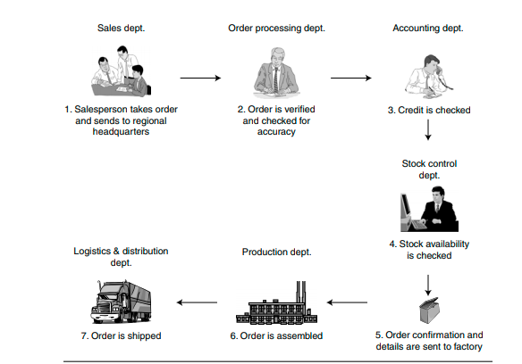
Fig 3.2 A simple business process.
Notes:
Pertimbangkan proses seperti yang digambarkan pada Gambar 3.2. Ini adalah proses sederhana yang dimulai dengan staf penjualan yang menerima pesanan dari pelanggan dan berakhir saat pesanan telah dikirim (atau pada akhirnya saat produk telah sampai ke pelanggan dengan selamat). Jika dijalankan dalam organisasi yang berkinerja normal, proses ini akan memakan waktu mulai dari beberapa jam hingga beberapa hari.

Slide 10
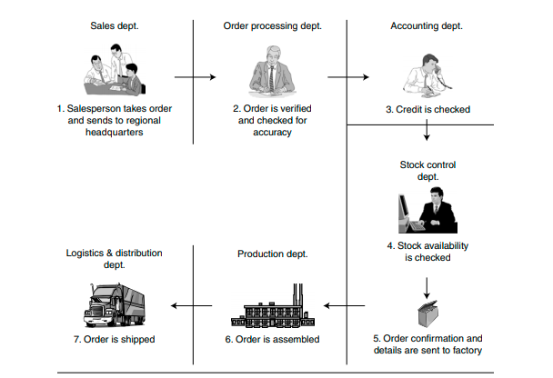
Proses bisnis sederhana yang sama, sekarang dengan batasan departemen
Notes:
Ketika proses ini dimainkan di sejumlah departemen, sepertinya versi yang ditunjukkan pada Gambar 3.3. Tiba-tiba, proses tersebut harus melewati beberapa batasan departemen. Untuk setiap penyeberangan semacam itu, entah bagaimana itu berakhir dalam antrean prioritas di departemen berikutnya. Penelitian telah menunjukkan bahwa aturan praktis yang baik adalah bahwa setiap penyeberangan batas tersebut membutuhkan waktu satu minggu dalam waktu yang hilang. Dalam proses ini, ada lima penyeberangan, dengan mudah menambahkan waktu eksekusi lima minggu — jauh lebih lama daripada yang seharusnya dilakukan dalam organisasi yang efisien. Setiap departemen berusaha memaksimalkan pengaruh dan otoritasnya sambil mengoptimalkan tingkat kinerjanya. Hasilnya biasanya keseluruhan jauh dari lebih dari jumlah bagian-bagian individu, dan dalam kasus terburuk, jauh lebih sedikit. Setiap departemen melakukan suboptimisasi dalam area tanggung jawabnya, yang pada gilirannya mengarah pada tujuan dan tindakan yang saling bertentangan antar departemen. Tingkat kinerja total organisasi secara alami sejalan dengan ini (Rolstadås, 1995).
Contoh :
Sebuah perusahaan yang memproduksi elemen untuk industri bangunan memberikanbarang stok biasa, barang standar yang tidak disimpan, dan varian khusus. Salah satu masalah utama perusahaan adalah permintaan kapasitas produksi yang sangat tidak stabil: terkadang jauh di atas batas kapasitas, dan di lain waktu jauh di bawah. Dalam periode permintaan tinggi, waktu pengiriman meningkat secara dramatis, yang merupakan masalah di pasar. Dalam pemantauan departemen penjualan perusahaan, ukuran kinerja sentral adalah pemenuhan kuota penjualan untuk setiap periode. Hal ini menyebabkan situasi di mana seorang penjual, ketika kuota untuk suatu periode telah terpenuhi, meletakkan semua pesanan selanjutnya "di dalam laci" untuk periode berikutnya. Dengan cara ini,karyawan memastikan ia memiliki cadangan yang dapat membantu mengisi kuota berikutnya jika penjualan lambat. Ini, tentu saja, berkontribusi pada permintaan produksi yang tidak meratakapasitas dan waktu pengiriman yang terkadang diperpanjang. Pada saat yang sama, informasi penting dirahasiakan dari departemen perencanaan yang, pada gilirannya, dapat memberikan rencana produksi yang lebih baik. Pengoptimalan tingkat kinerjanya sendiri oleh staf penjualan, seperti yang diukur oleh perusahaan, mengarah ke tingkat kinerja keseluruhan untuk perusahaan yang jauh dari pencapaian terbaik.

Slide 11
Apa permasalahan yang mungkin timbul dari organisasi
yang disusun berdasarkan departemen…?

Slide 12


Begitu pekerja ditempatkan di dalam “kotak”, maka ia seringkali menganggap bahwa “kotak” tersebut merupakan batasan dimana ia harus berada!
Notes:
Gambar 3.1 menggambarkan organisasi yang khas, dengan departemen vertikal dan proses horizontal yang dijalankan melalui departemen ini (Andersen dan Pettersen, 1996). Akhir-akhir ini telah menjadi jelas bahwa kontradiksi antara mode organisasi dan tugas telah terciptabeberapa masalah. Segera setelah orang-orang ditetapkan dalam suatu persegi dalam bagan organisasi dengan departemen seperti yang ditunjukkan pada Gambar 3.1, sering kali tampak seolah-olah garis-garis persegi ini menjadi batas yang kokoh di mana individu-individu ini harus tetap tinggal.
Komunikasi lintas batas dibatasi, dan anggota adepartemen hanya akan melakukan tugas-tugas yang menjadi tanggung jawab departemen mereka. Proses yang berjalan lintas departemen dan membutuhkan kontribusi dari banyak unit organisasi secara alami akan terganggu. Karyawan di dalam departemen adalahdiberitahu di mana prioritas mereka harus diletakkan, dan banyak dari mereka akhirnya berfokus untuk memuaskan atasan mereka. Dan ini, seperti yang dikabarkan Jack Welch, menghasilkan fokus yang kurang diinginkan pada pelanggan: "dengan wajah mereka kepada bos dan pantat mereka kepada pelanggan."

Slide 13
The Problem is...
Komunikasi keluar “kotak” menjadi sangat terbatas
Anggota departemen hanya melakukan tugas yang
menjadi tanggung jawab departemennya
Setiap departemen berusaha memaksimalkan pengaruh dan otoritasnya sementara pada saat yang bersamaan mengoptimalkan kinerjanya

Slide 14
Saat ini telah terjadi perubahan dari memandang sebuah
perusahaan sebagai beberapa departemen menjadi
fokus pada proses bisnis yang dilakukan.

Slide 15
Departemen → Proses Bisnis
Beberapa isu yang mendukung hal ini:
Setiap proses memiliki pelanggan, fokus pada proses berarti lebih fokus pada pelanggan
Dengan menentukan batasan proses, pelanggan dan pemasok dari proses, maka kebutuhan dan komunikasi yang lebih jelas dapat tercapai
Input
Output
Supplier
Process
Customer
Requirements and feedback
Requirements and feedback
Notes:
Jenis masalah ini adalah dasar untuk perubahan dekade terakhir dari pandangan‑
menjadikan perusahaan sebagai sejumlah departemen untuk berfokus pada proses bisnis
sedang dilakukan. Beberapa masalah menjadikan ini transisi yang logis:
Setiap proses memiliki pelanggan, internal atau eksternal, dan berfokus pada pro‑
cess memastikan fokus yang lebih baik pada pelanggan
Penciptaan nilai berkaitan dengan produk akhir terjadi secara horizontal
proses
Dengan mendefinisikan batas-batas proses dan pelanggan serta pemasok
proses, komunikasi yang lebih baik dan persyaratan yang dipahami dengan baik
tercapai
Dengan mengelola seluruh proses yang dijalankan melalui banyak departemen
daripada mengelola departemen individu, risiko suboptimisasi adalah
dikurangi
Dengan menunjuk pemilik proses, yang bertanggung jawab atas proses, file
fragmentasi tradisional dari tanggung jawab sering terlihat dalam organisasi fungsional
nasionalisasi dihindari
Mengelola proses memberikan landasan yang lebih baik untuk mengontrol waktu dan
sumber daya
Proses bisnis yang berulang menunjukkan peluang terbaik bagi organisasi
zasi untuk memoles kinerja tanpa henti dengan terus mencari cara
untuk memperbaikiny

Slide 16
Keuntungan fokus pada Proses
Dengan mengelola keseluruhan proses yang melalui banyak departemen, maka risiko optimasi yang tidak maksimal akan lebih rendah dibandingkan dengan mengelola masing-masing departemen
Dengan menunjuk, process owners, yang bertanggung jawab untuk proses, fragmentasi tanggung jawab yang umum ditemui dalam organisasi fungsional dapat dihindari
Mengelola proses memberikan pondasi yang lebih baik
untuk mengelola waktu dan sumber daya

Slide 17
Definisi Proses Bisnis
Proses → sebuah rangkaian logis transaksi terkait yang
mengubah input menjadi hasil atau output
Proses bisnis :
Sebuah rantai aktivitas berulang yang berhubungan secara logis,
yang:
Menggunakan sumber daya perusahaan untuk
Mengolah sebuah obyek (fisik atau mental)
Dengan tujuan untuk mencapai produk atau hasil yang terukur dan telah
ditentukan untuk
Pelanggan internal atau eksternal
Notes:
Salah satu definisi dasar dari suatu proses adalah:
Serangkaian logis dari transaksi terkait yang mengubah masukan menjadi hasil atau
keluaran.
Untuk memisahkan proses perusahaan dari bentuk proses lainnya, kata
bisnis telah ditambahkan untuk membentuk proses bisnis istilah . Sebuah proses bisnis bisa
didefinisikan dengan cara berikut (Ericsson Quality Institute, 1993, 22):
Senada dengan itu, perintis rekayasa ulang proses bisnis Hammer and Champy
(1993, 35) mendefinisikan proses bisnis sebagai “sekumpulan aktivitas yang mengambil satu
atau lebih banyak jenis masukan dan menciptakan keluaran yang bernilai bagi pelanggan . " Sebuah
pandangan yang muncul mungkin berada di sepanjang baris, “Sejumlah peran berkolaborasi dan
berinteraksi untuk mencapai tujuan. "
Terlepas dari definisi mana yang dianut, sebagian besar penulis menekankan
pengulangan proses bisnis sebagai karakteristik penting. Meskipun
Saya tidak dapat menemukan referensi tersebut, saya tahu pada suatu saat saya membaca statistik
tentang waktu persiapan Big Mac. Sejauh yang saya ingat, itu telah dikurangi
beberapa ratus persen sejak diperkenalkan. Pengurangan yang paling mungkin adalah a
hasil dari teknologi baru dalam peralatan penyiapan makanan dan penyesuaian yang cermat
setiap langkah proses sampai mendekati apa yang mungkin secara manusiawi. Jika
proses tidak diulang berkali-kali sehari di seluruh planet, tidak akan ada
telah menjadi platform yang luar biasa untuk penyesuaian ini. Fakta bahwa proses tersebut
akan terus berulang selama bertahun-tahun yang akan datang membuatnya berharga untuk diinvestasikan
dalam perbaikan lebih lanjut, dan semua pengulangan menyediakan tempat tidur uji konstan
percobaan
Tetapi tidak hanya proses yang diulang sampai ekstrim ini yang akan mendapatkan keuntungan dari a
desain yang cermat dan eksperimen berorientasi perbaikan. Beberapa tahun lalu, kami
meletakkan paving di jalan masuk kami menggunakan batu berukuran dua kali empat inci. Meskipun kami
tidak memiliki jalan masuk yang sangat besar, batunya sekitar 14 ton. Mengurangi
semua pekerjaan persiapan dan penyegelan sesudahnya, cukup membawa batu-batu itu ke
tempat yang tepat, meletakkannya di pola yang benar (kami menggunakan batu abu-abu dan merah),
dan menempatkan mereka pada posisi yang kuat membutuhkan waktu sekitar empat hari. Pada awalnya,
Saya hanya mengambil beberapa batu, menjatuhkannya ke tanah, dan menaruhnya di dalamnya
tempat, percaya ini akan menjadi pekerjaan beberapa jam. Ketika saya menyadari betapa lambatnya
Prosesnya adalah, saya mulai berpikir bagaimana saya bisa mempercepatnya. Saya bereksperimen dengan beberapa
pendekatan yang berbeda — terkadang membawa cukup banyak batu untuk beberapa baris,
kali lain menyortir batu terlebih dahulu dan mendistribusikannya di sepanjang tepinya.
Meskipun hal ini membuat pikiran saya terus berjalan, ini bukanlah ilmu roket. Untuk membuatnya
Yang lebih menarik, saya mulai menghitung berapa lama waktu yang dibutuhkan untuk meletakkan satu baris batu.
Yang mengherankan, pada hari kedua pekerjaan, saya melakukannya dari 21 menjadi 12 menit. Apakah saya baru saja
dengan susah payah seperti yang saya lakukan pada awalnya, seluruh operasi mungkin akan berhasil
diambil dua hari ekstra. Untuk "usaha" kecil ini, penghematannya cukup signifikan
meskipun saya bekerja hanya empat hari. Pikirkan tentang perbedaan apa yang bisa dibuat untuk file
perusahaan paving profesional jika dapat melakukan pengoptimalan serupa.
Didorong oleh keberhasilan ini, saya mencoba menerapkan prinsip yang sama di kemudian hari
kesempatan, meskipun (untungnya) saya belum menemukan tugas lain yang mengambil
empat hari mengulangi proses yang sama. Dan setiap saat, terlihat jelas bahwa
Upaya membuahkan hasil. Sebelum mengecat 23 palang jendela clip-on beberapa bulan lalu,
Saya menghabiskan beberapa menit memikirkan bagaimana merancang proses terbaik. Saya pikir
jalan mana yang memberi saya akses terbaik, di mana harus meletakkan ember cat untuk dijangkau
dengan mudah, dan di mana untuk mengecat kotak yang berbeda untuk menghindari perubahan
pegangan saya terlalu sering. Mengutak-atik proses lebih jauh saat saya melanjutkan, saya yakin saya mudah
menyelamatkan diri saya dari tiga sampai empat jam kerja menyakitkan yang kebanyakan dihabiskan di atas lutut saya
lantai garasi beton keras.
Pada akhirnya, pengoptimalan semacam itu adalah kombinasi dari desain yang dipikirkan dengan baik
melalui proses sebelumnya (urutan kegiatan, cara melakukan setiap langkah,
peralatan mana yang akan digunakan, dan seterusnya) serta eksperimen dan penyesuaian terkontrol
dari proses tersebut. Faktanya, proses yang dilakukan hanya beberapa kali, bahkan mungkin
hanya sekali, akan mendapatkan keuntungan dari perencanaan sebelumnya. Untuk tugas yang lebih kompleks, ini ada di
fakta perencanaan proyek, yang merupakan proses yang mapan. Mungkin ada peringatan
juga dijamin. Saya pernah mewawancarai manajer jaminan kualitas di sebuah konstruksi besar-
proyek tion. Selama wawancara, dia dengan bangga menunjukkan kepada saya binder demi binder
prosedur yang diuraikan dengan hati-hati dalam diagram alur serta diuraikan dalam teks (terkadang
di pernyataan if ‑ then). Jika ini tidak membuatku bertanya-tanya apakah orang ini telah mengambilnya
hal-hal yang ekstrim, komentar menjelang akhir wawancara. Dia mengaku
bahwa mempertahankan tingkat profesionalisme yang tinggi dalam desain proses hampir diperlukan
berlatih di luar pekerjaan. Di rumah, dia memiliki beberapa prosedur untuk membuat keluarga
Jika hidup lebih efisien, termasuk satu untuk "eksekusi makan" dan satu untuk "waktu tidur
persiapan. " Saya bertanya-tanya apakah dia memiliki prosedur untuk apa itu
untuk mengikuti persiapan tidur yang berhasil!
Poin utama lainnya dalam definisi proses bisnis adalah bahwa ia memiliki pelanggan
tomer, baik eksternal maupun internal. Dengan demikian, hampir semua aktivitas dalam suatu perusahaan bisa
dilihat sebagai proses bisnis atau bagian dari proses bisnis. Apa yang paling cen?
proses bisnis tral, lalu?

Slide 18
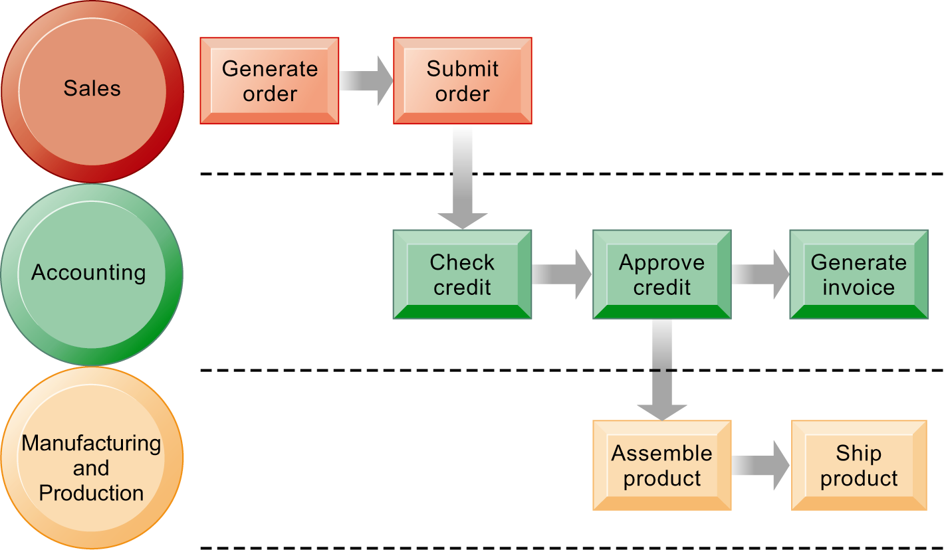
Penyelesaian pesanan pelanggan melibatkan fungsi penjualan, akuntansi dan produksi
Notes:
Customer membeli barang secara kredit, ketika order itu sampai di marketing/sales, kredit tersebut harus di approve oleh finance.
Bagian produksi mengecek barang itu di warehouse, jika ada maka bagian packing akan melakukan shipping.
Bagian accounting mempersiapkan nota, bagian finance mempersiapkan asuransi.
Jika IT tidak sinkron dan cepat maka customer service menjadi jelek
Oleh karena itu maka dibutuhkan integrated approach

Slide 19
Klasifikasi Proses Bisnis
Proses Utama (Primary processes) → proses-proses yang menghasilkan nilai dalam perusahaan, mulai dari penerimaan material dari supplier sampai aktivitas di pihak pelanggan
Proses Pendukung (Support processes) → proses-proses yang tidak langsung menghasilkan nilai tetapi diperlukan untuk mendukung proses utama. Aktivitas seperti finansial dan manajemen personalia.
Proses Pengembangan (Development processes) → proses-proses untuk meningkatkan kinerja rantai nilai dengan proses utama dan pendukung. Misalnya: pengembangan produk dan supplier.

Slide 20
Proses Bisnis by ENAPS
ENAPS (European Network for Advanced Performance Studies)
ENAPS Generic Framework
Business Processes
Secondary Processes
Product Development
Product research
Product engineering and design
Process engineering and design
Co-engineering
Obtaining Customer Commitment
Support
Financial management
Human resource management
Information Management
Maintenance
Internal control of health, environment and
safety
Market development
Marketing and sales
Tendering
Order Fulfillment
Evolution
Continuous business process improvement
Product research
Production technology research
Human resource development
Supplier base development
Development of external relations
Strategic planning
Procurement and inbound logistics
Production planning and control
Manufacturing and Assembly
Distribution and outbound logistics
Customer Service
After-sales service
Product take back
Notes:
Dalam proyek ENAPS (Jaringan Eropa untuk Studi Kinerja Lanjutan), yang didanai oleh Komisi Eropa, serangkaian proses umum dikembangkan atas dasar kelas-kelas ini (lihat Gambar 3.5, ENAPS, 1997). Di sini, proses utama diberi nama "proses bisnis" dan dibagi menjadi empat proses utama, masing-masing dengan subproses. Kelas proses sekunder dan pengembangan dikelompokkan di bawah judul "proses sekunder" dan diganti namanya menjadi "dukungan" dan "evolusi". Ada upaya lain untuk mengklasifikasikan proses dengan cara alternatif, dan meskipun ini tidak termasuk di sini, mereka mungkin juga cukup akurat. Poin utama dari latihan ini adalah untuk menciptakan pemahaman tingkat tinggi tentangnya jenis proses bisnis yang ada dalam suatu organisasi

Slide 21
TERIMAKASIH
WASSALAMUALAIKUM WR .WB
Notes:
Manusia mulai mengkoordinasikan tindakannya untuk dapat melakukan tugas-tugas kompleks yang tidak dapat dikerjakan sendiri
Koordinasi ini, bisa disebut dengan perusahaan, diawali oleh
sebuah permintaan.
Fokusnya adalah untuk memenuhi permintaan dengan
melakukan tugas-tugas yang harus dikerjakan
Dengan kata lain, fokus dari tindakan adalah proses → tenaga kerja tidak dibagi-bagi tetapi disewa untuk melaksanakan tugas yang perlu dilakukan
Selanjutnya, kompleksitas pekerjaan berkembang dan
jumlah pekerja bertambah
Dalam sebuah perusahaan tidak mungkin lagi setiap
orang melakukan setiap pekerjaan
Pekerjaan terlalu kompleks sehingga setiap pekerja harus
memiliki spesialisasi
Langkah logisnya adalah membentuk departemen yang terdiri dari dari individu-individu dengan keahlian yang serupa

